Slide 1
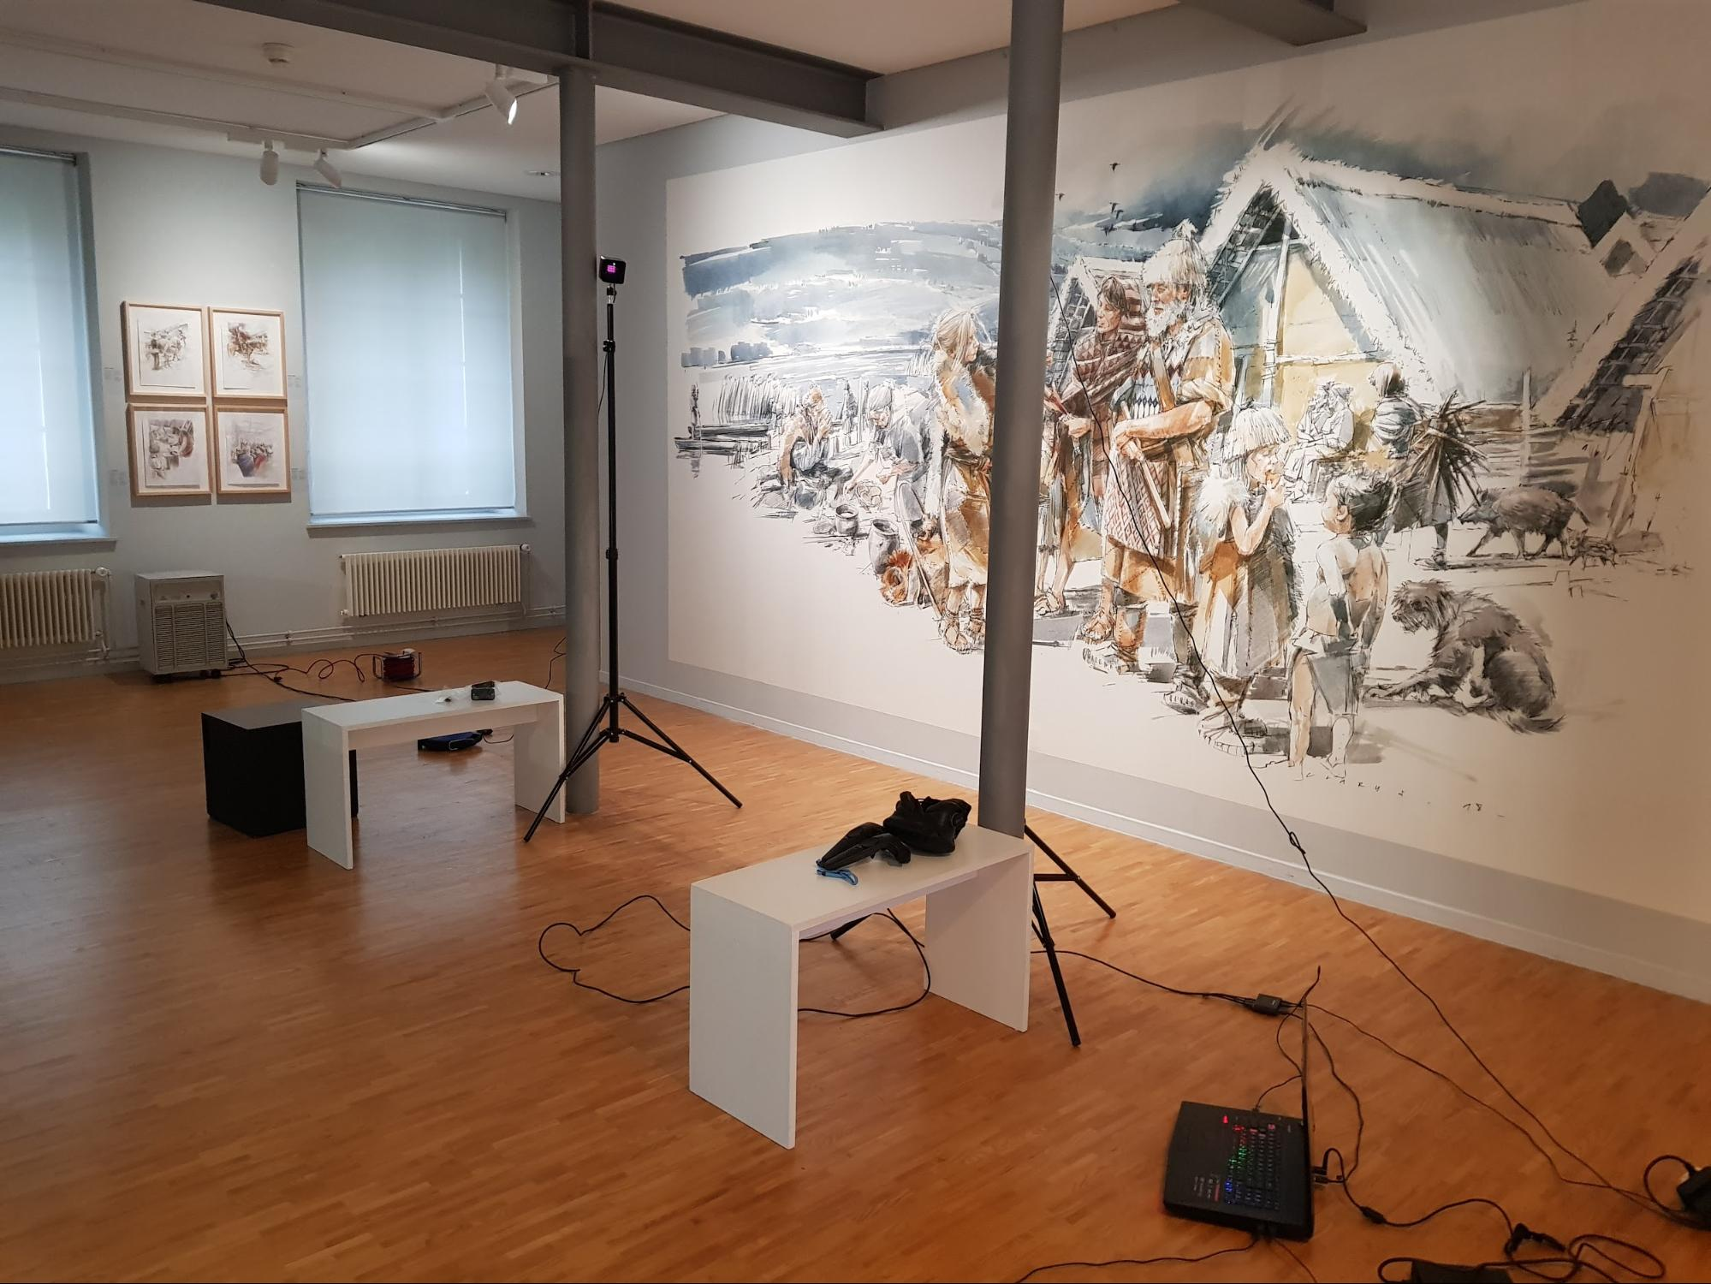
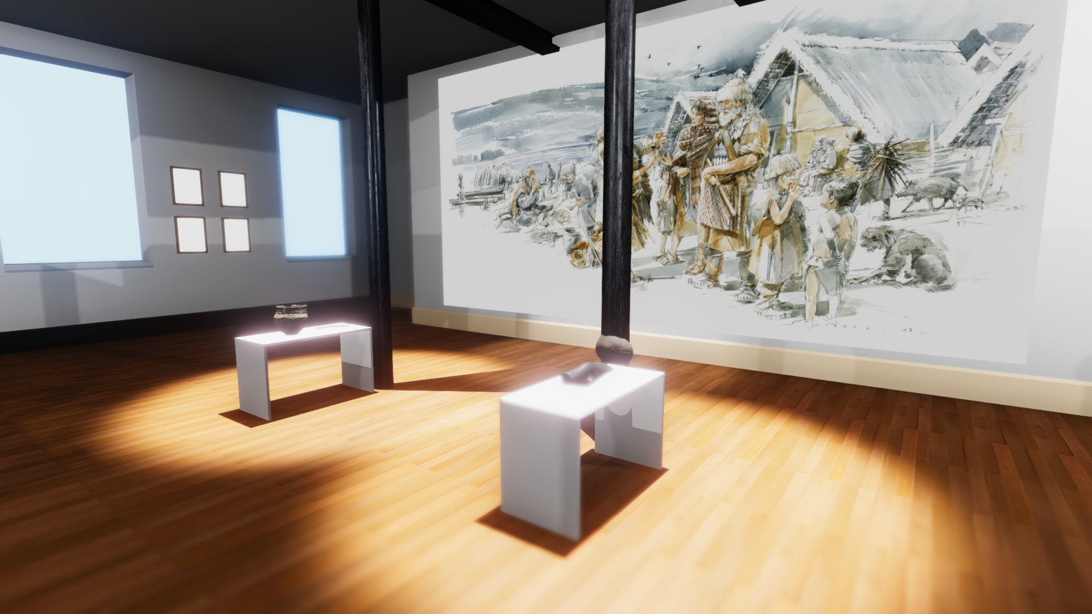
ArcheoGame : A serious Game in the field of Archeology
Guillaume NOGUERA
Travail de Bachelor 2018
Filière Informatique – Orientation Développement logiciel et multimédia
Professeur-e-s: Magdalena PUNCEVA, Stéphane GOBRON
Expert-e-s: Mathieu HOPMANN
Description
Résultats
Dans le cadre d’une exposition sur la perception de l’image, le Nouveau Musée de Bienne a proposé une collaboration avec l’école afin de réaliser une installation de type Serious Game en réalité virtuelle (VR) orientée vers le jeune public.
Les visiteurs se retrouvent dans une réplique virtuelle du musée et pouvoir saisir une sélection de répliques d’objets archéologiques afin de les replacer dans une peinture réalisée par le peintre Benoît Clarys.
Le but du projet est d’explorer les possibilités de la VR dans le cadre de l’éducation et de la transmission du savoir.
L’installation sera présente et disponible pour le public au Nouveau musée de bienne, du 1er septembre 2018 au 1er janvier 2019.
Elle fournira un support pédagogique à l’exposition afin d’éveiller l’intêret des plus jeunes, ainsi que celui de leur famille.
Déroulement
Installation
Après une phase d’analyse déterminant les besoins du projet, les tâches suivantes ont étées accomplies :
Repérage sur place, prises de photographies / informations
Reproduction 3D de la salle du musée (modélisation, textures)
Implémentation des mécaniques de jeu
Calibration de l’installation au musée de Bienne
Reproduction du musée
Perspectives
Le projet sera calibré et amélioré jusqu’à son installation dans le musée le 1er septembre 2018. Il bénéficiera d’un suivi et d’une amélioration continue prenant en compte le retour du public.

